Slide 1
O que é o dinheiro?
Capítulo #2
2.0 Introdução
2.1 Definição de dinheiro
2.2 Funções do dinheiro
2.3 Propriedades do dinheiro
2.4 Tipos de dinheiro
2.5 A psicologia do dinheiro: escassez, preferência temporal e escolhas

Slide 2
2.0 Introdução
O dinheiro é uma garantia de que, mais tarde, conseguiremos obter o que queremos. Embora não precisemos de nada neste momento, o dinheiro garante a possibilidade de satisfazer um novo desejo, quando o mesmo surgir.
Aristóteles

Slide 3
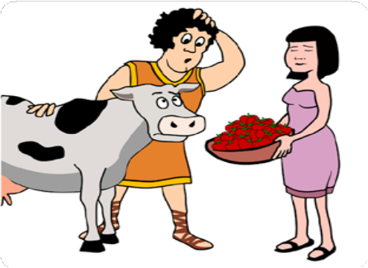
2.1 Definição de dinheiro
O dinheiro permite-nos fazer transações sem ter de recorrer a trocas diretas e sem ter de encontrar alguém que procura exatamente o que temos para oferecer.
É uma ferramenta que nos permite trocar uma mercadoria por outra.
Transação é uma troca ou transferência de bens e serviços entre duas ou mais partes.
Sem dinheiro, quão fácil ou possível seria esta transação?
Trocarias uma vaca por 1 milhão de morangos?
Ou seriam 600 mil morangos? E se fossem 50 mil?

Slide 4



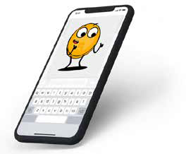





2.2 Funções do dinheiro
Reserva de valor Ao manter o seu valor ao longo do tempo, o dinheiro é útil como forma de poupar e investir o valor do trabalho humano. Isto permite o planeamento do futuro.
Meio de troca Não precisas de encontrar alguém que queira exatamente o que tens para oferecer. Podes usar o dinheiro para comprar e vender o que quiseres.
Unidade de conta O dinheiro representa um padrão universal de valor, que nos permite expressar e comparar o preço de diferentes bens e serviços.
29,00€
350,00€

Slide 5








2.3 Propriedades do dinheiro
Durabilidade
Resistência do dinheiro à deterioração física e a sua capacidade de durar muito tempo.
Divisibilidade
Capacidade do dinheiro de ser dividido em unidades mais pequenas.
Portabilidade
Facilidade com que o dinheiro pode ser transportado e movido de um lado para o outro.
Aceitabilidade
Aceitação generalizada do dinheiro como forma de pagamento.
Escassez
Oferta limitada do dinheiro, que ajuda a manter o seu valor.
Fungibilidade
Permutabilidade do dinheiro, que faz com que uma unidade de dinheiro seja equivalente a outra unidade do mesmo valor.

Slide 6
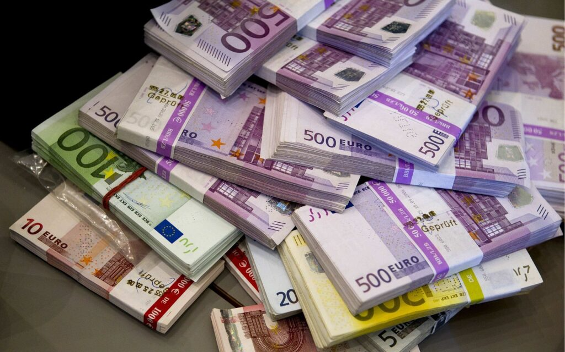

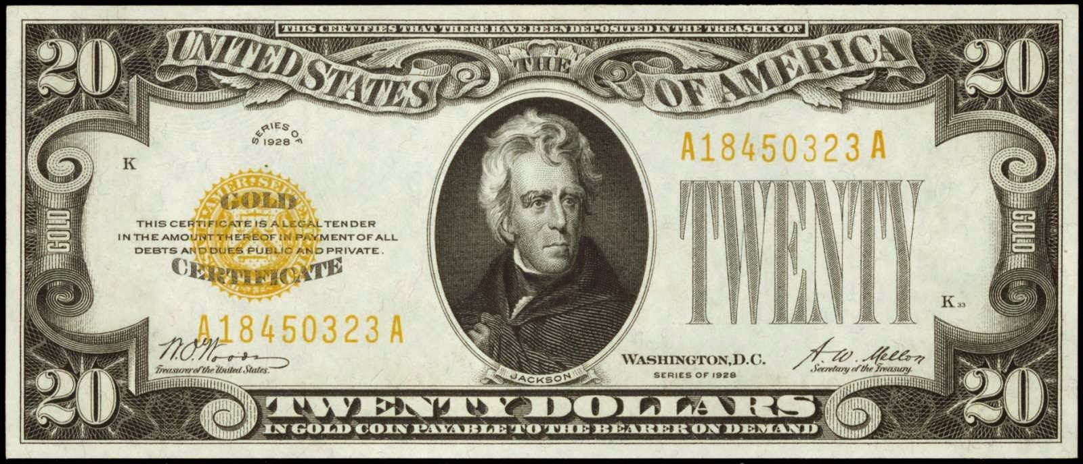

2.4 Tipos de dinheiro
Dinheiro físico
Moeda fiduciária
Notas de papel e moedas emitidas pelos governos e aceites como meio de troca
Moeda representativa
Representa uma determinada quantidade de uma mercadoria física e pode ser trocada pela mesma
Moeda-mercadoria
Objeto físico com valor intrínseco e amplamente aceite como meio de troca.

Slide 7
2.4 Tipos de dinheiro
Dinheiro digital
Moedas eletrónicas
Versões digitais do dinheiro convencional, podem ser usadas para comprar e vender bens e serviços online através de sistemas de pagamento digitais
Criptomoedas
Algumas são descentralizadas e regidas por um protocolo, outras são centralizadas e controladas por um pequeno grupo
Moedas Digitais do Banco Central (CBDC)
Versões digitais de moeda fiduciária, que são emitidas pelo banco central e intermediadas pelo governo
Stablecoins
Concebidas para manter um valor estável em relação a um ativo como o dólar americano

Slide 8

2.4 Tipos de dinheiro
As redes de pagamento são a infraestrutura que permite a transferência de moedas eletrónicas e outros ativos digitais de um local para outro.
No sistema financeiro tradicional, há sempre um intermediário que cobra uma taxa e tem autoridade para aceitar, cancelar, adiar ou reverter transações.
Dinheiro
ACH
Cheques
Transferência bancária Redes de cartões
Criptomoedas

Slide 9
2.5 A psicologia do dinheiro
A escassez artificial, ou escassez centralizada, inclui coisas como malas de marca de edição limitada. Facilmente copiadas ou falsificadas.
A escassez natural, ou escassez descentralizada, inclui coisas como sal, conchas e metais preciosos. Mais difíceis de copiar ou falsificar.
A escassez força-nos a pesar os prós e os contras da forma como usamos os nossos recursos e a fazer escolhas.
Comida, diversão, viagens, carros, casas, jóias…
Trabalho, capital, empreendimento…
Desejos humanos virtualmente ilimitados
Recursos e tempo limitados

Slide 10
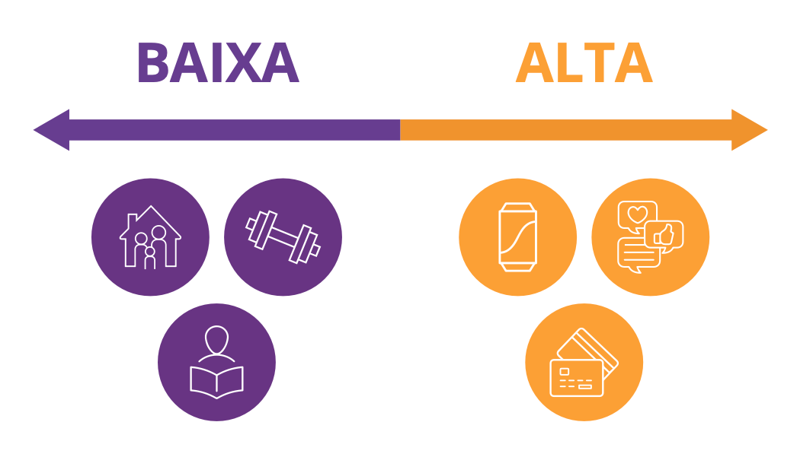
2.5 A psicologia do dinheiro
A nossa vontade de abdicar de uma recompensa maior no futuro, em troca de uma recompensa menor imediata é influenciada pela nossa preferência temporal, ou o quanto valorizamos a gratificação imediata, em comparação com o planeamento a longo prazo.
Preferência temporal refere-se à ideia de que as pessoas tendem a preferir obter algo AGORA, em vez de mais tarde.

Slide 11
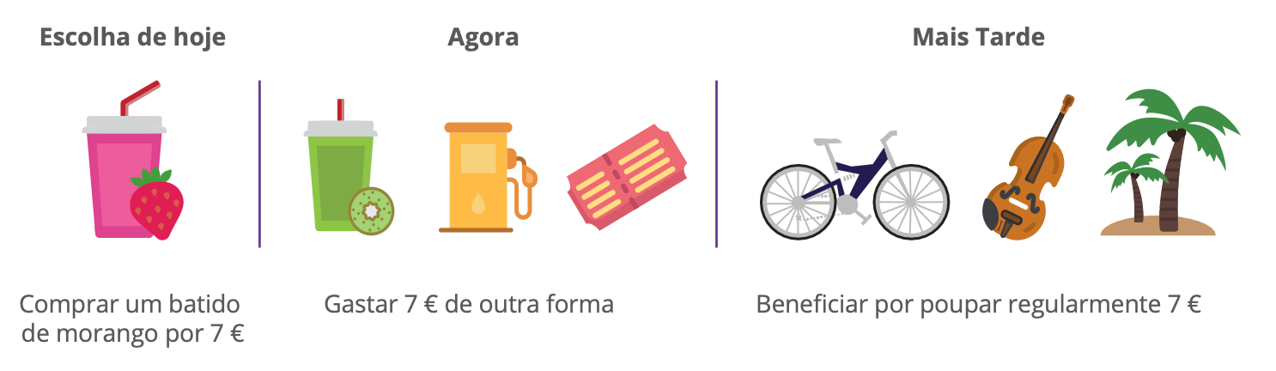
2.5 A psicologia do dinheiro
O custo de oportunidade não implica apenas que abdiquemos de uma das opções disponíveis naquele momento, mas também das possíveis oportunidades futuras que podemos ganhar ou perder, como resultado das nossas escolhas.
O custo de oportunidade refere-se ao “valor” da opção alternativa da qual abdicas, ao tomar uma decisão.
Hoje →
Agora →
Mais tarde →

Slide 12


